Slide 1
PAS A PAS
SE CONNECTER À MON ESPACE SANTÉ
Ecrans en date de fin décembre 2021 – évolution de l’outil en continue

Slide 2

Bienvenue
Ce pas à pas détaille la procédure d’ajout de documents dans Mon espace santé.
Grâce à ce pas à pas je serai en mesure de :
Me connecter à Mon espace santé
Générer un nouvel identifiant en cas d’oubli ou de perte
Générer un nouveau mot de passe en cas d’oubli ou de perte

Slide 3





Mode d’emploi
Utiliser un mode en en plein écran pour faciliter la navigation
Sous Powerpoint, cliquer sur cet icône en bas de votre écran pour passer en navigation plein écran.
Pour naviguer entre les diapositives :
Je clique directement n’importe où sur la diapositive
ou j’utilise les flèches de mon clavier
L’icône ci-contre signale une zone « cliquable » sur la diapositive.
Il vous suffit de cliquer à l’endroit indiqué pour poursuivre le parcours selon le chemin choisi. Sans cette icône il n’est pas possible de cliquer sur d’autres parcours qui seraient proposés.
A noter : Si aucune icône est présente alors je clique n’importe où sur la diapositive pour continuer.
Je clique sur la touche « Echap » ou « Esc » en haut à gauche de mon clavier pour quitter le plein écran à tout moment si je le souhaite.

Slide 4
Avant de commencer

Slide 5

Quelques prérequis
Avant de commencer
J’ai activé Mon espace santé
  Je n’ai pas encore activé Mon espace santé ? → Je peux me référer au pas à pas « Activer Mon espace santé » pour m’assister

Slide 6
Se connecter à Mon espace santé

Slide 7
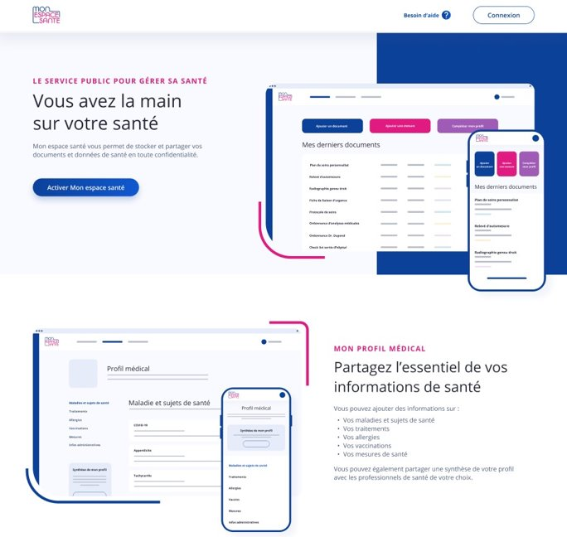
Je me connecte à mon compte Mon espace santé
1/ Je me rends sur monespacesanté.fr
2/ Je clique sur « Connexion »

Slide 8
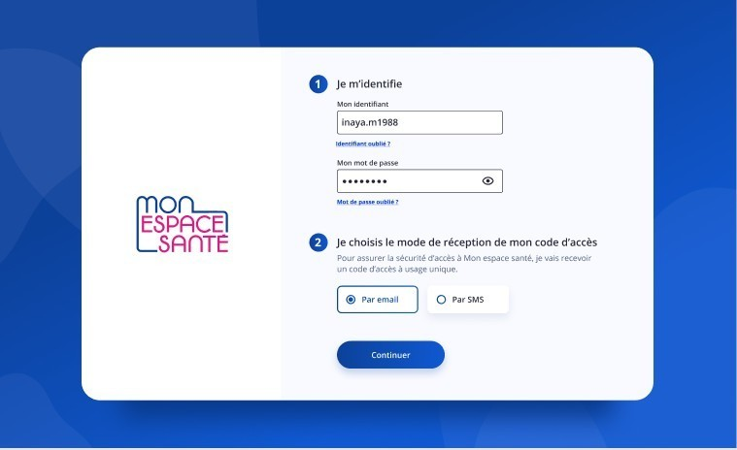
Je me connecte à mon compte Mon espace santé
3/ Je renseigne mon identifiant et mon mot de passe.
4/ Je choisis le mode de réception de mon code à usage unique.
5/ Je clique sur continuer
Je clique ici si j’ai oublié mon identifiant
Je clique ici si j’ai oublié mon mot de passe

Slide 9
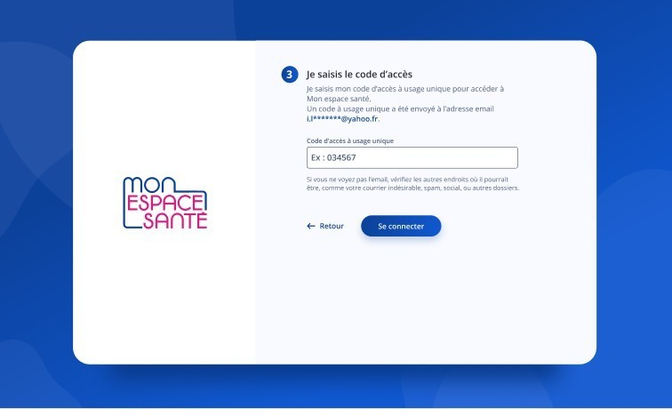
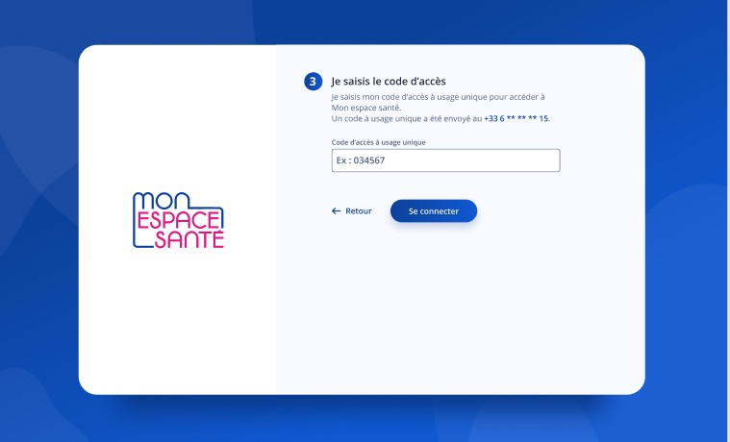
Je saisis mon code d’accès à usage unique
6/ Je saisis le code à usage unique que j’ai réceptionné par mail ou par téléphone.
7/ Je clique sur « Se connecter » pour continuer
Cas où j’ai demandé la réception de mon code par mail
Cas où j’ai demandé la réception de mon code par téléphone

Slide 10
Identifiant oublié

Slide 11
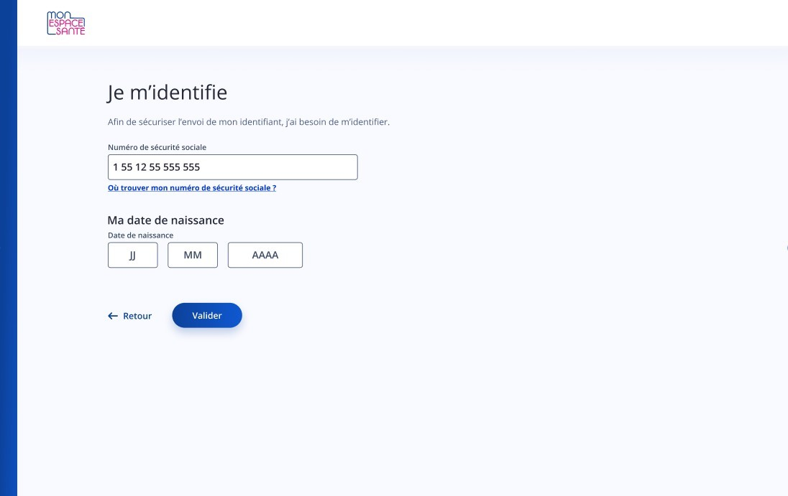

J’ai oublié mon identifiant
Je renseigne mon numéro de sécurité sociale
Je renseigne ma date de naissance
Je clique ici afin de continuer

Slide 12
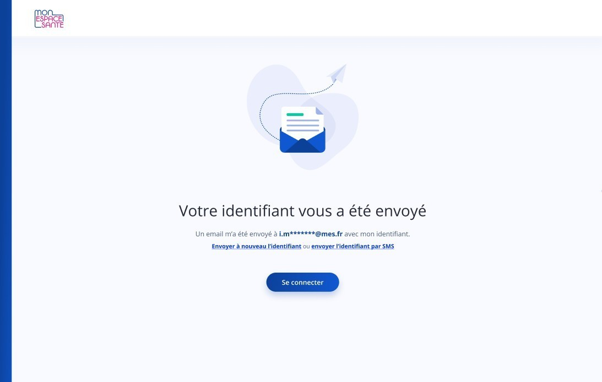
Mon identifiant est envoyé !
Je clique ici pour me connecter

Slide 13
Mot de passe oublié

Slide 14
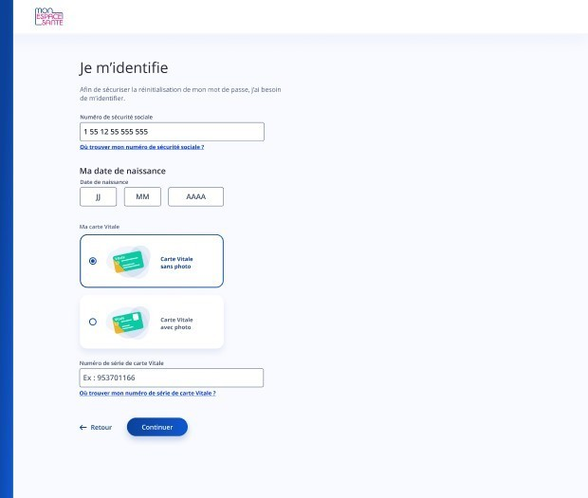
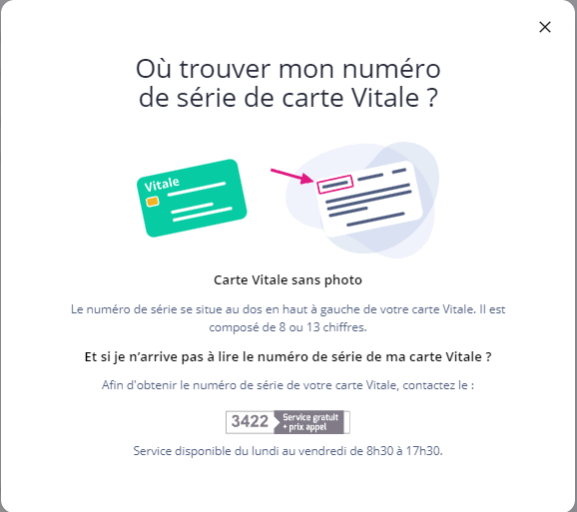
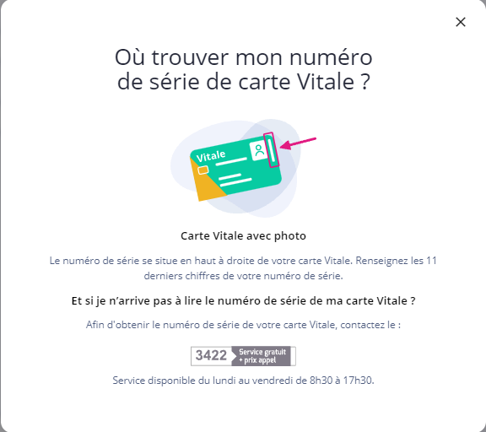

J’ai oublié mon mot de passe
Je renseigne mon numéro de sécurité sociale
Je renseigne ma date de naissance
Je sélectionne mon type de carte Vitale
Je renseigne mon numéro de série de carte Vitale
Je clique ici afin de continuer

Slide 15
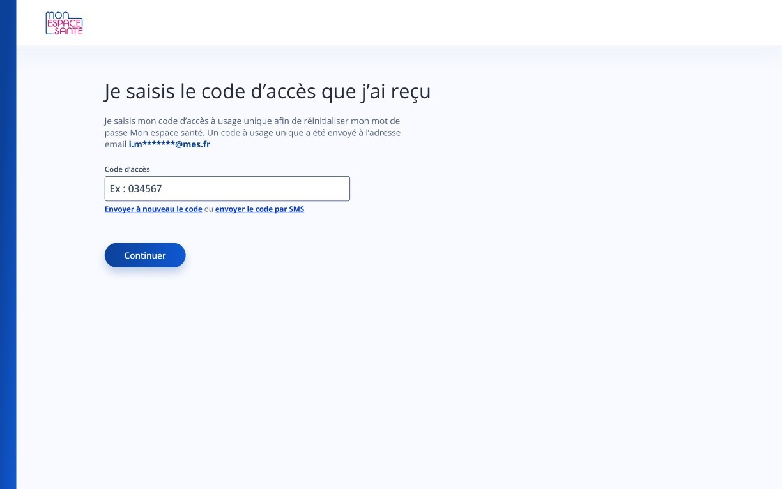
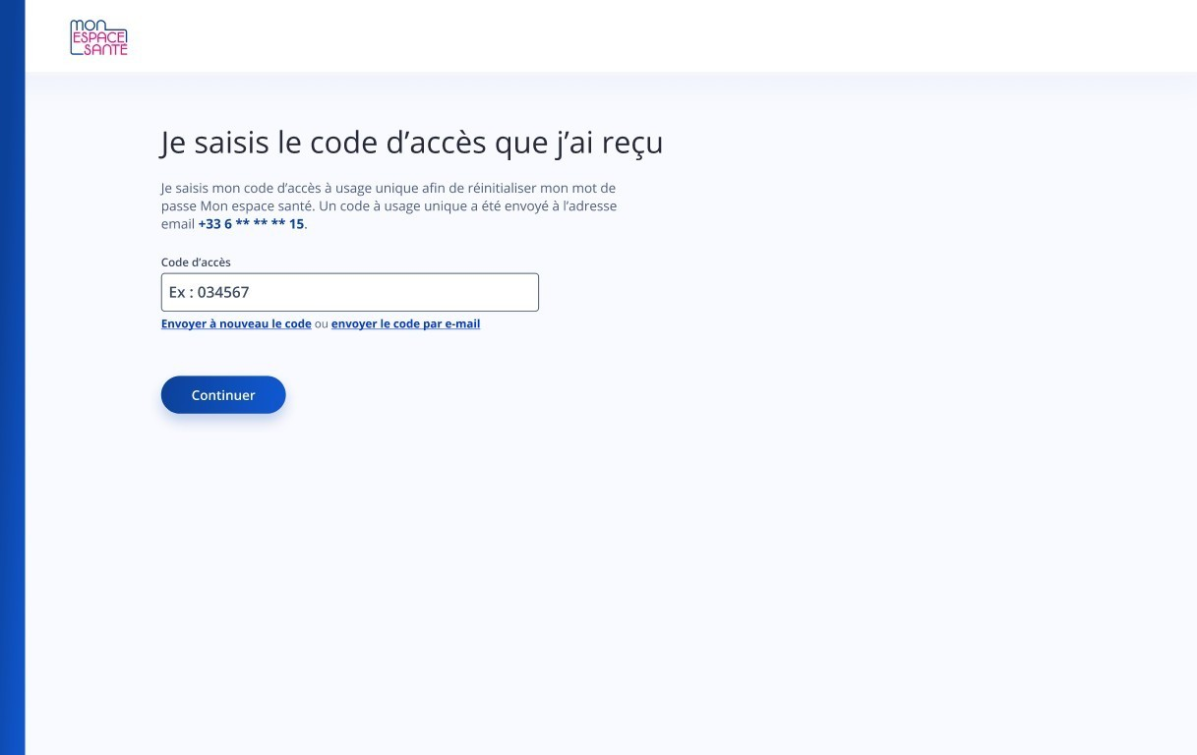

J’ai oublié mon mot de passe
Je saisis le code reçu par mail ou par téléphone
Je clique sur continuer

Slide 16
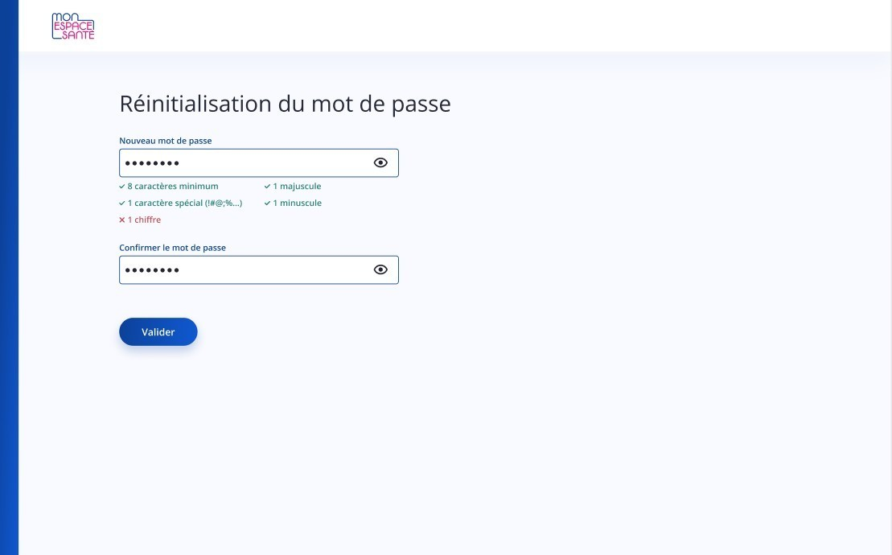

Je choisis mon nouveau mot de passe
Je renseigne mon nouveau mot de passe
Le mot de passe doit contenir 8 caractères minimum, un caractère spécial, un chiffre, une majuscule et une minuscule.
Je saisis à nouveau mon nouveau mot de passe
Je clique sur valider

Slide 17
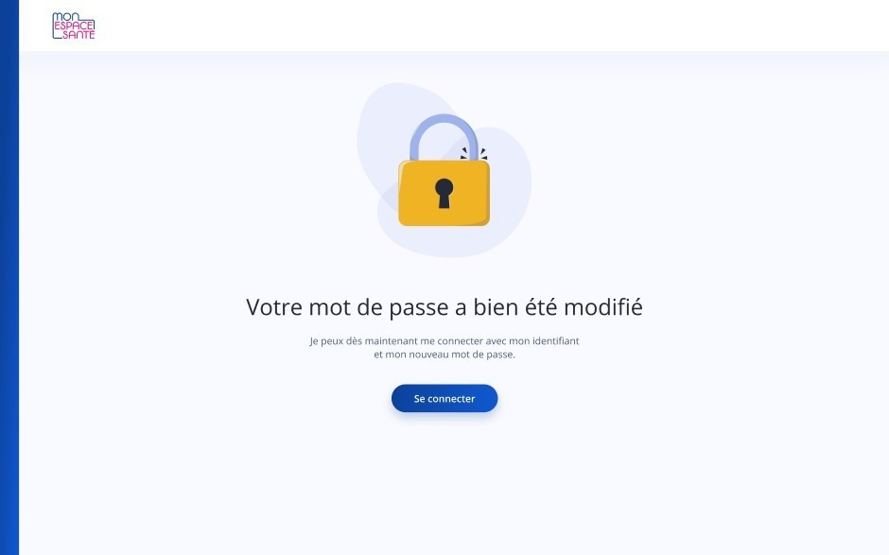

Mon mot de passe est modifié !
Je clique ici pour me connecter

Slide 18
Page d’accueil

Slide 19
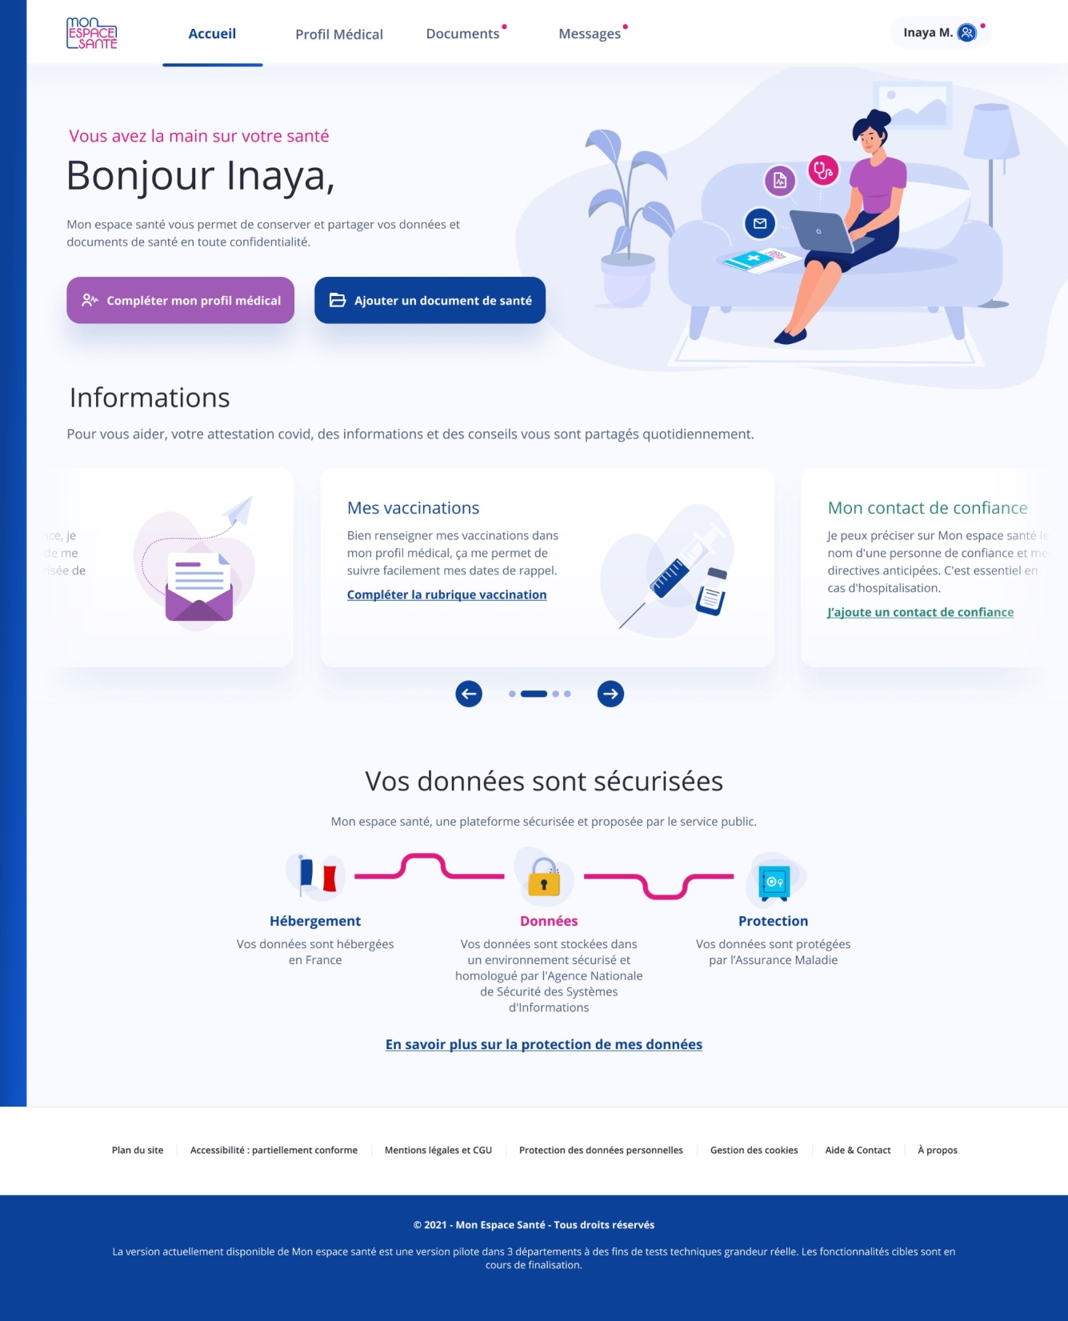
Je suis connecté !

